Slide 1


Evaluación Experimental de Modelos de Detección
Presentado por Diomedes Cerda
Universidad del Magdalena

Slide 2
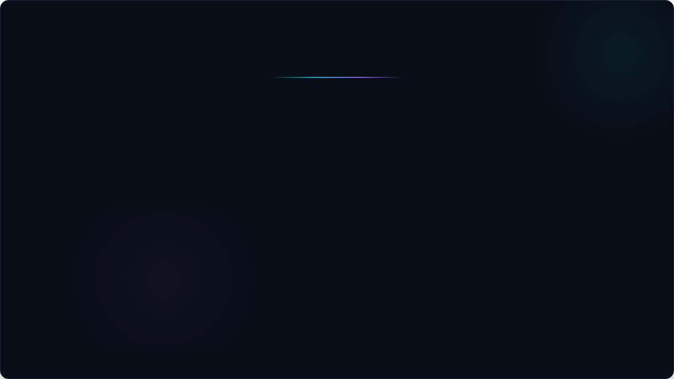
Objetivo
Identificar el modelo más adecuado para el sistema de asistencia visual propuesto.

Slide 3
Marco Conceptual
Fundamentos matemáticos, métricas de precisión geométrica y técnicas de cuantización en arquitecturas móviles.

Slide 4

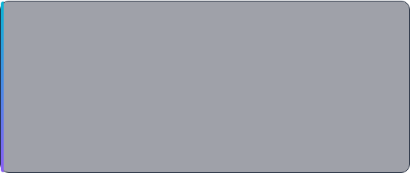

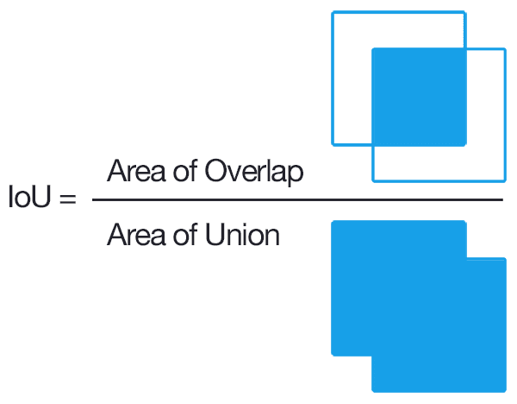
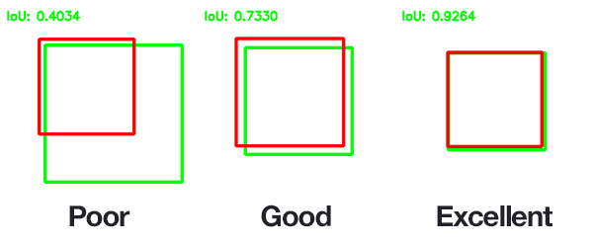
Métricas de Evaluación
| mAP - Precisión Media Promedio
mAP50
mAP50-95
Evalúa la precisión de detección con un umbral de intersección (IoU) de 0.50.
Promedia la precisión media sobre diez umbrales de IoU distintos: 0.50, 0.55, 0.60, 0.65, 0.70, 0.75, 0.80, 0.85, 0.90 y 0.95.
Esta métrica es útil para evaluar si el modelo detecta los objetos correctos, sin exigir una localización muy precisa.
Significativamente más exigente que mAP50, ya que penaliza los modelos cuyos bounding boxes no se ajustan con precisión al objeto detectado.

Slide 5
FPS y Latencia de Inferencia
FPS
Latencia
Los fotogramas por segundo (FPS) expresan cuántas imágenes procesa el modelo en un segundo, determinando la frecuencia con la que el sistema puede actualizar su percepción del entorno.
La latencia de inferencia corresponde al tiempo en milisegundos requerido para procesar una imagen completa, desde que entra al modelo hasta que se obtienen las detecciones.
A mayor latencia, menor FPS.

Slide 6

Cuantización de Modelos
Técnica que reduce la precisión numérica de los pesos de una red neuronal para disminuir su tamaño y acelerar la inferencia.
Formato | Bits por peso | Tamaño relativo | Velocidad
Float32 | 32 bits | 100% | Base
Float16 | 16 bits | ~50% | Mayor en hardware compatible
INT8 | 8 bits | ~25% | Mayor en hardware compatible
| La precisión de detección no se compromete significativamente en el proceso.

Slide 7



Entornos de Evaluación
Inferencia Base (Desktop)
Despliegue de Campo (Móvil)
Entorno controlado para estimación matemática base y validación cruzada de precisión.
Pruebas de latencia y tasa de refresco en hardware representativo de gama media.
Configuración: Arch Linux, Intel Core i5-12450H (8 núcleos, 12 hilos), GPU Intel UHD integrada y 8 GB de RAM.
Configuración: Xiaomi Redmi Note 13 4G, Snapdragon 685 Octa-core a 2.8 GHz, GPU Adreno 610, 8 GB de RAM y Android 15.

Slide 8

Metodología de Evaluación
Modelos Evaluados
YOLOv8s Float32
YOLOv8s Float16
YOLO11n Float32
YOLO11n Float16
SSD MobileNetV1 EfficientDet-Lite2
Clases Evaluadas
Persona Silla
Sofá Cama
Mesa Inodoro
Televisor Computador
Lavamanos Refrigerador
Dataset
Entrenamiento: MS COCO Dataset
Validación: Dataset Personalizado (80 imágenes + 257 bounding boxes)

Slide 9
Herramientas utilizadas para las pruebas de escritorio
pycocotools
Tensorflow
OpenCV
Pillow
Librería oficial de evaluación del dataset MS COCO en Python.
Librería de inferencia de Google para ejecutar modelos de aprendizaje profundo en dispositivos móviles y embebidos.
Librería de visión por computador de código abierto para procesamiento de imágenes y video.
Librería de Python para carga, manipulación y transformación de imágenes.

Slide 10
Herramientas utilizadas para las pruebas en móvil
Android Debug Bridge (adb)
LiteRT Benchmark Tools
android_aarch64_benchmark_model
Herramienta de línea de comandos versátil que permite comunicarse con un dispositivo.
Conjunto de utilidades de medición de rendimiento proporcionadas por Google AI Edge.
Versión binaria nativa en C++ de la herramienta de evaluación comparativa LiteRT para dispositivos Android ARM de 64 bits.
adb shell /data/local/tmp/android_benchmark \
--graph=/data/local/tmp/model.tflite \
--num_threads=4 \
--num_runs=50 \
--use_gpu=true

Slide 11
GPU Delegate
Acelerador de hardware que ejecuta modelos de aprendizaje automático en la GPU en lugar de la CPU, utilizando OpenCL como la API estándar en Android para comunicarse con el hardware gráfico.

Slide 12

Resultados en Escritorio
Arquitectura | mAP50 | mAP50-95
YOLOv8s Float32 | 0.630 | 0.508
YOLOv8s Float16 | 0.631 | 0.508
YOLO11n Float32 | 0.609 | 0.495
YOLO11n Float16 | 0.608 | 0.495
SSD MobileNetV1 | 0.523 | 0.347
EfficientDet-Lite2 | 0.640 | 0.487

Slide 13
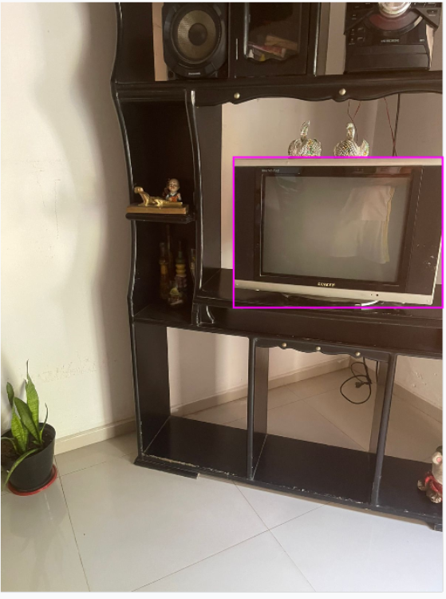
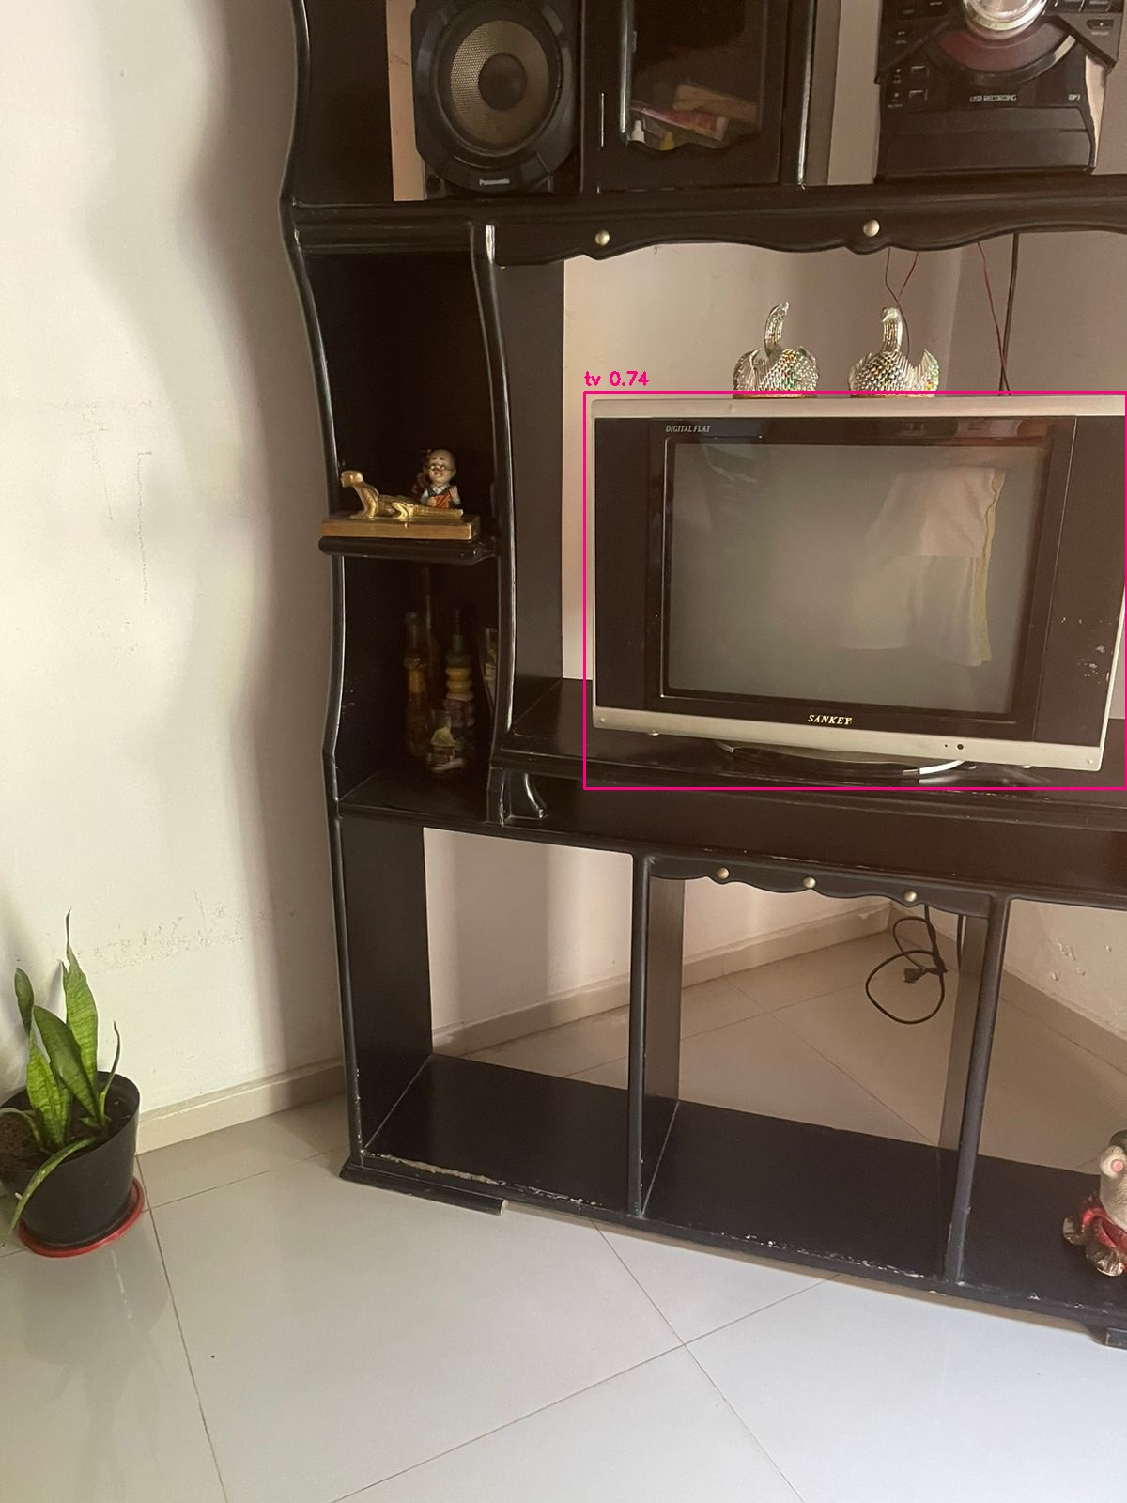
Comparación

Slide 14
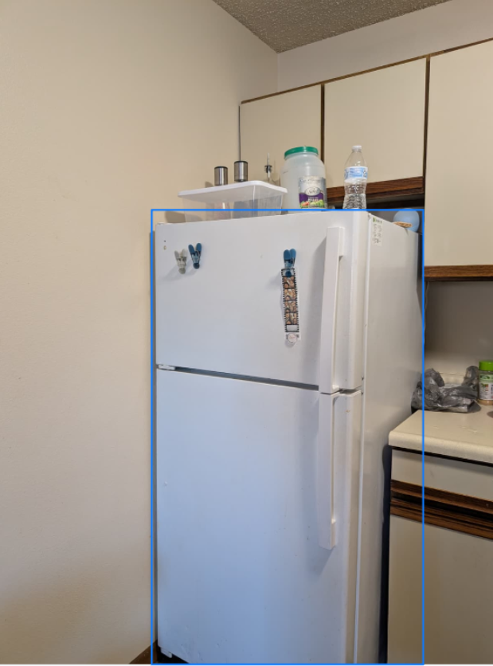
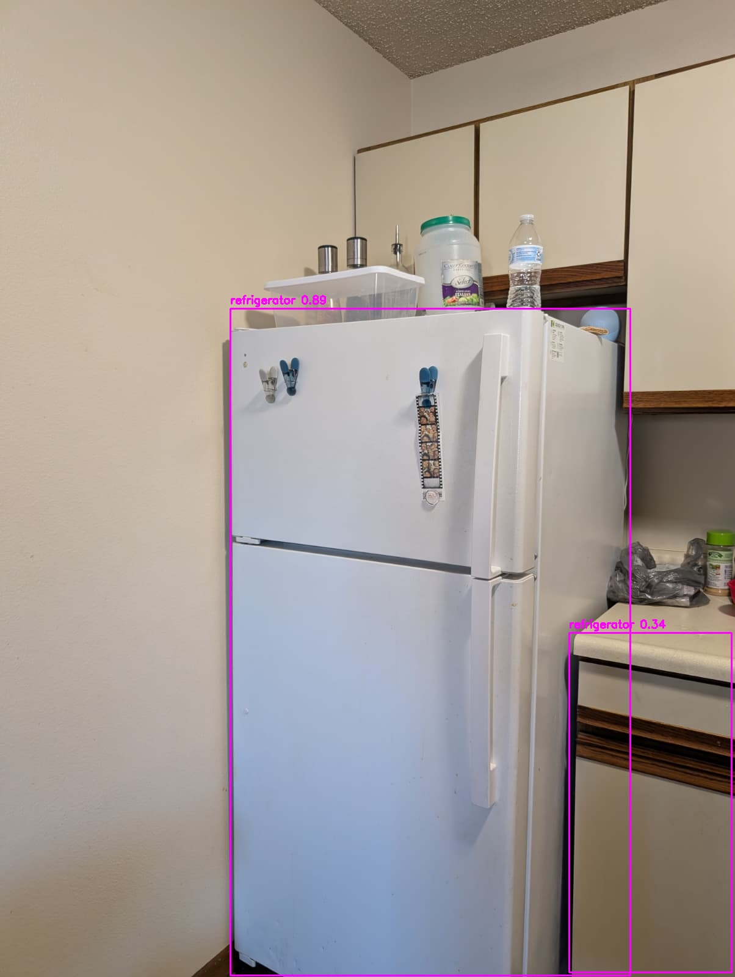
Comparación

Slide 15
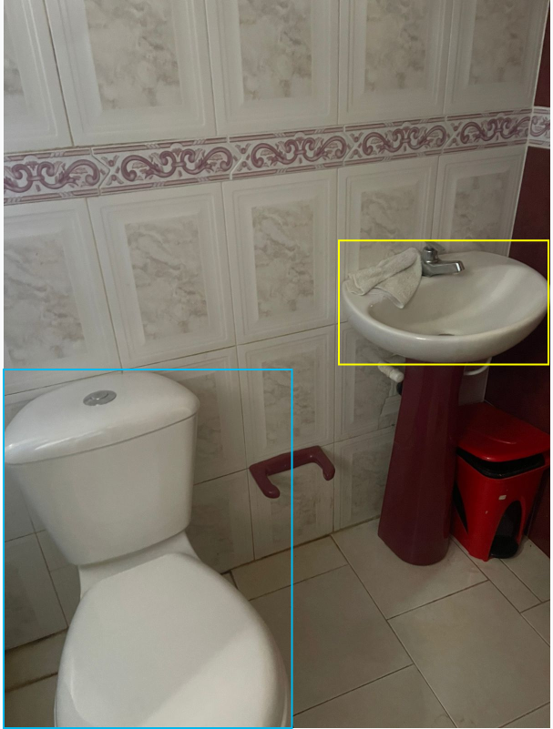
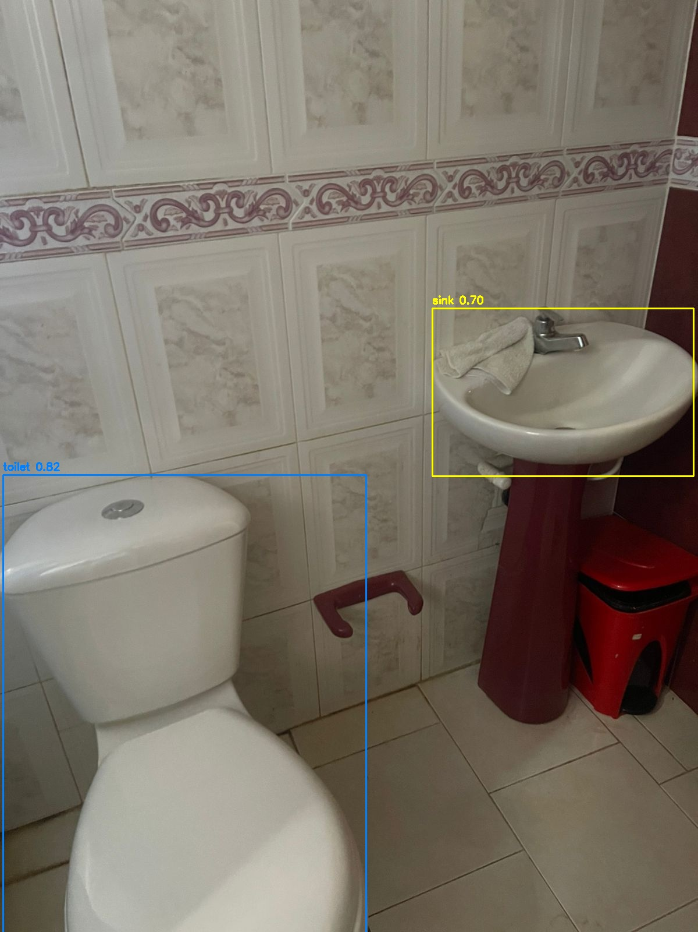
Comparación

Slide 16
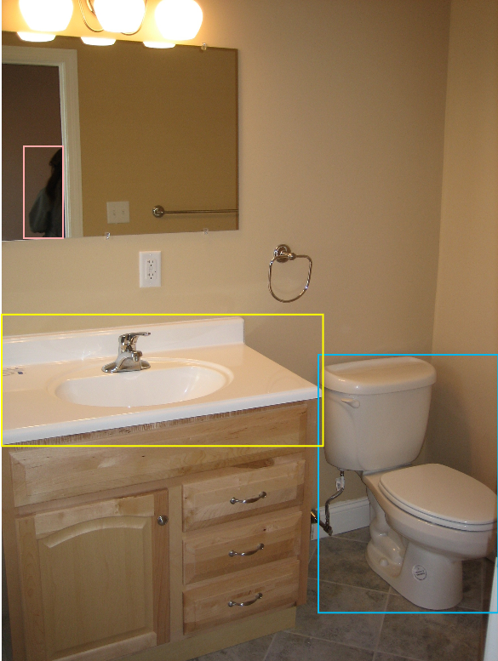
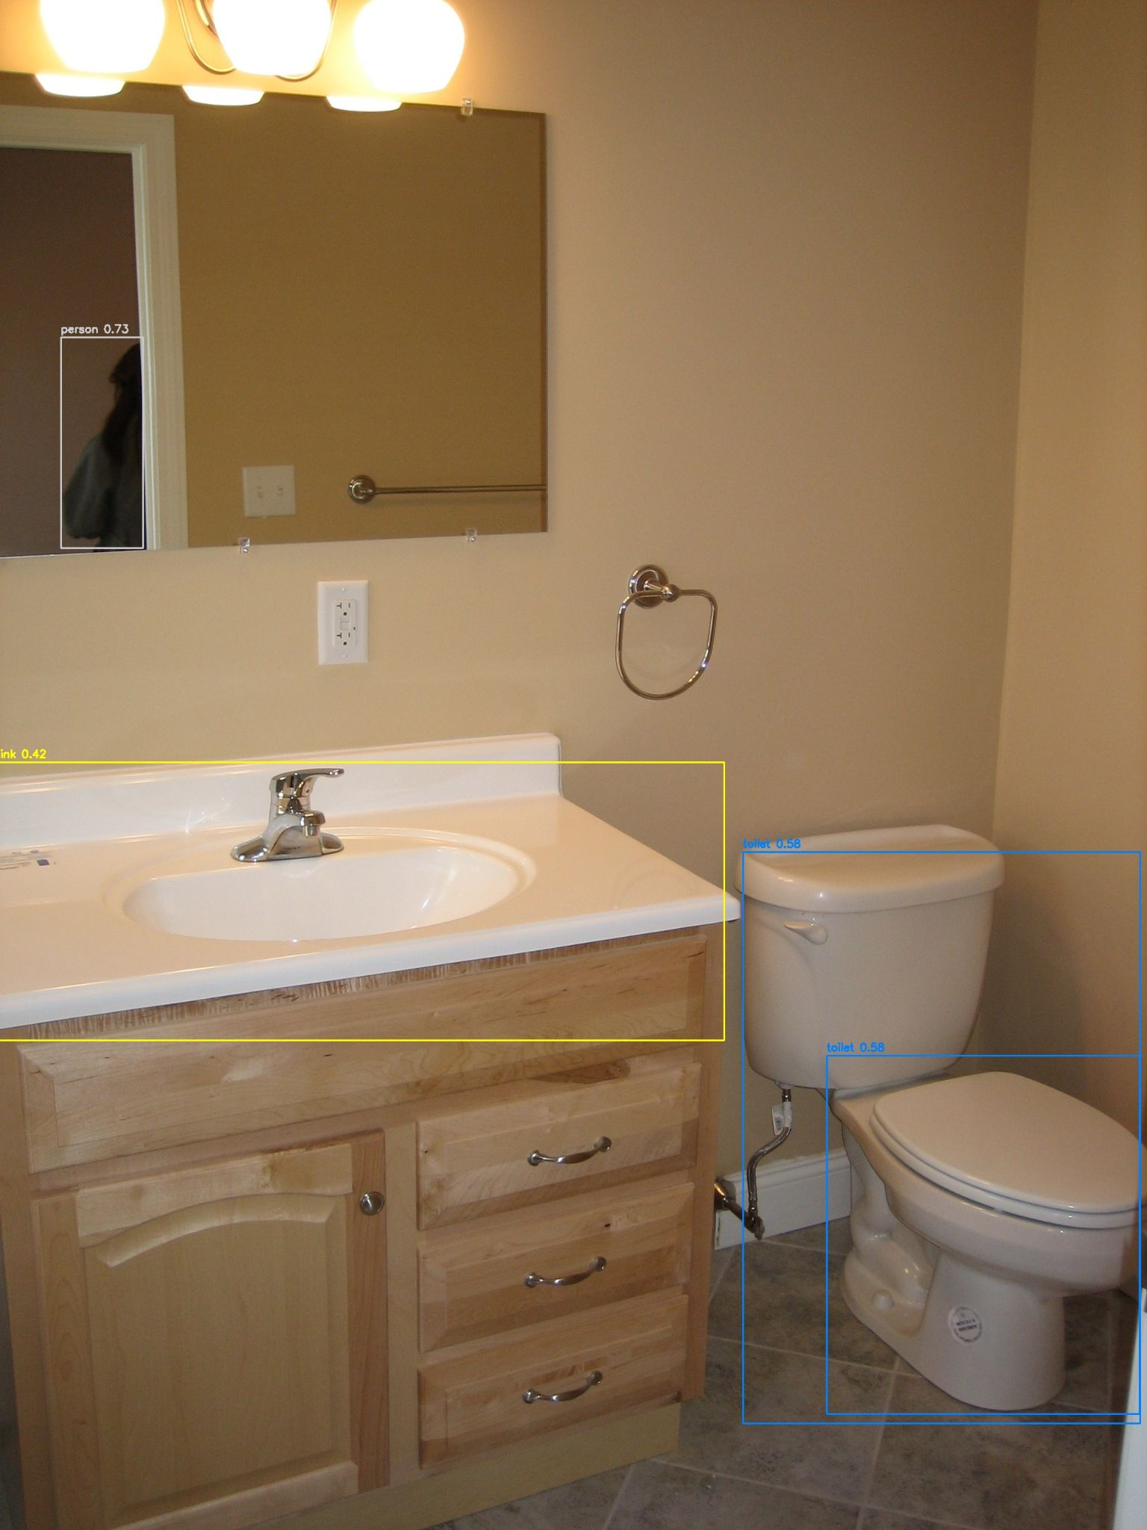
Comparación

Slide 17
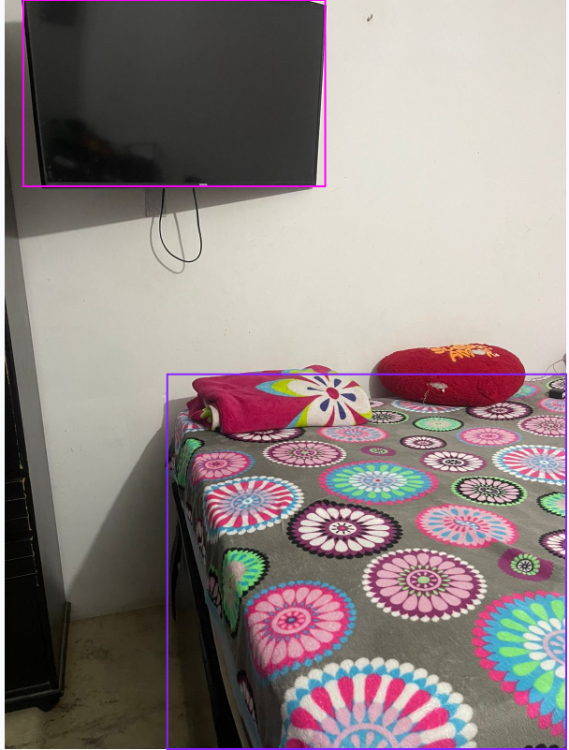
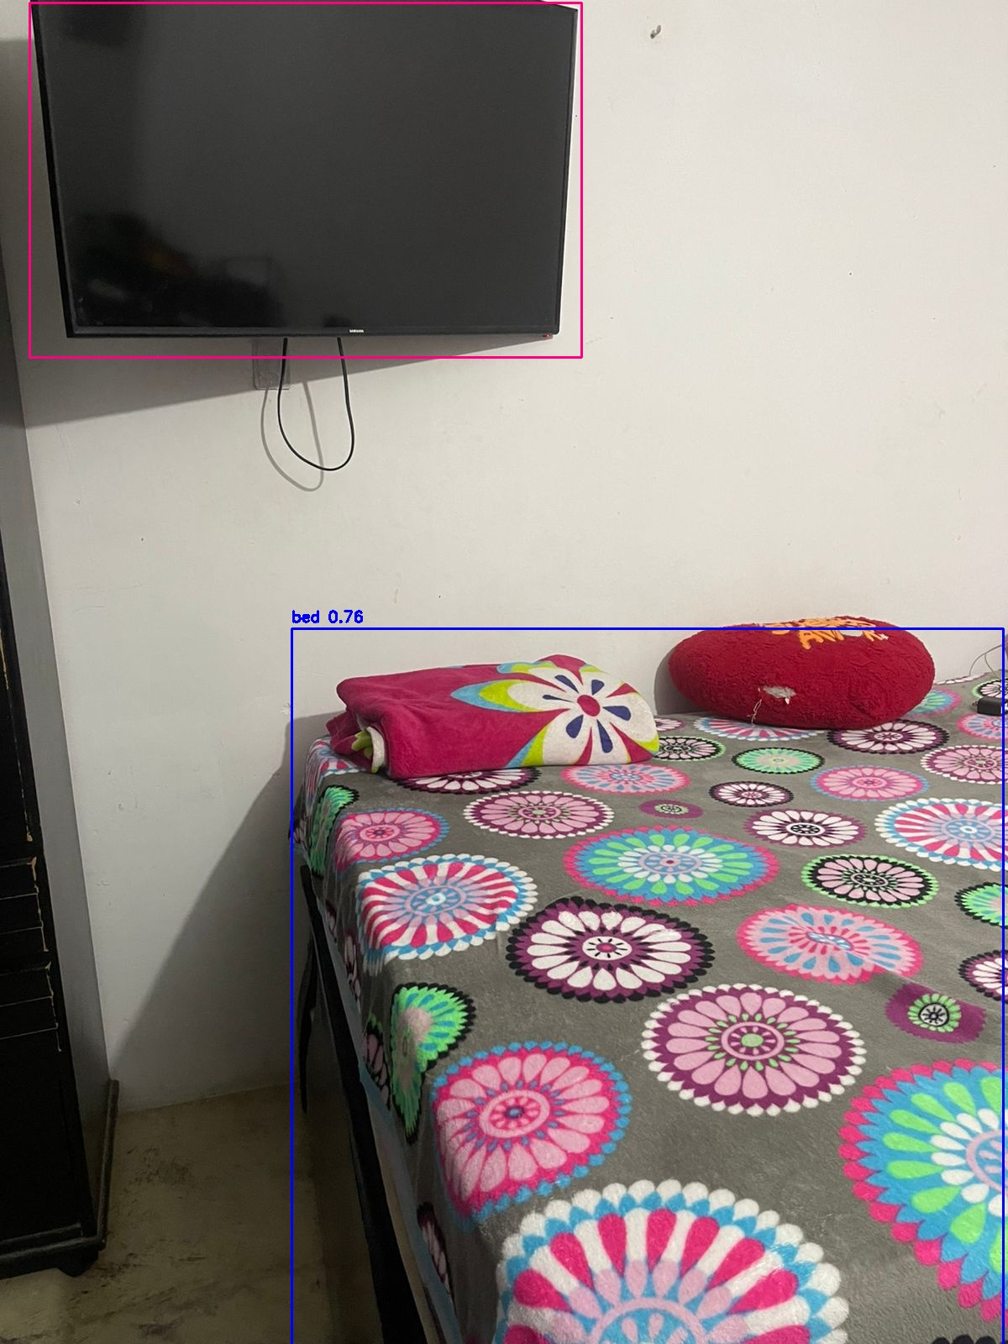
Comparación

Slide 18
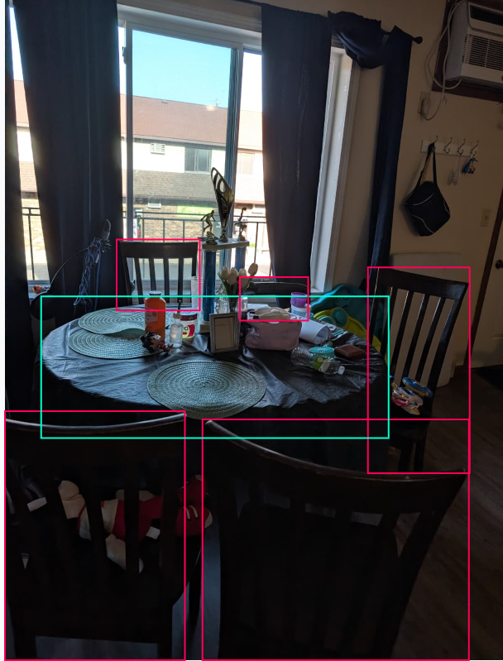
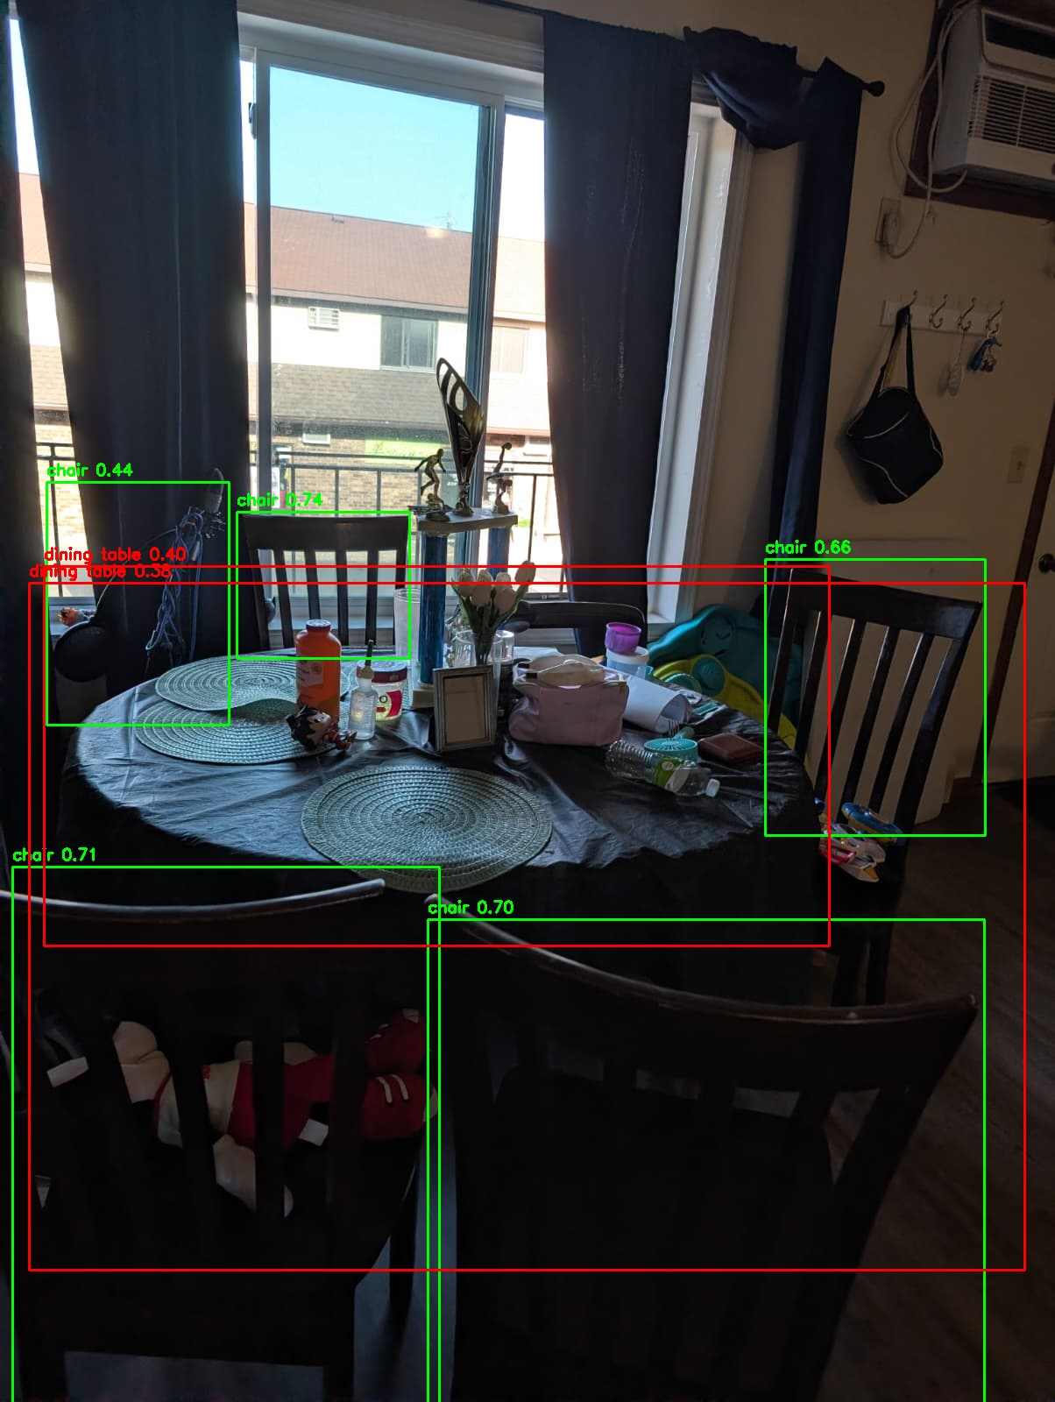
Comparación

Slide 19
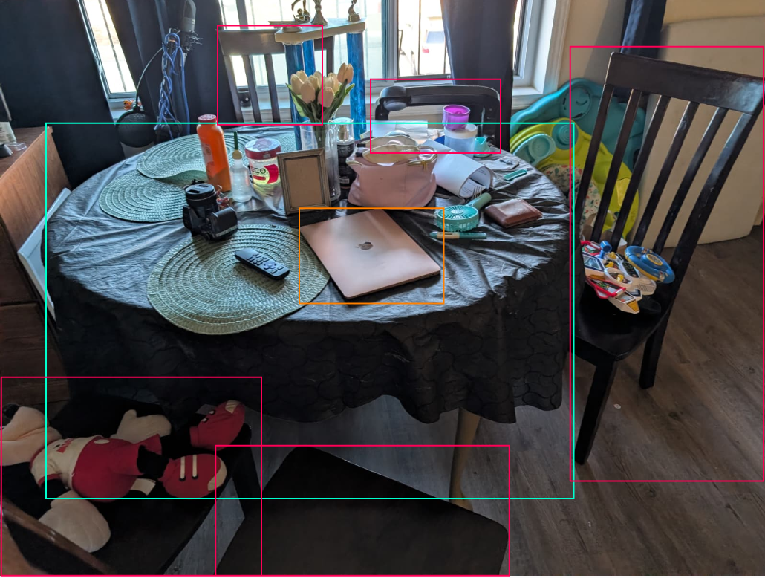
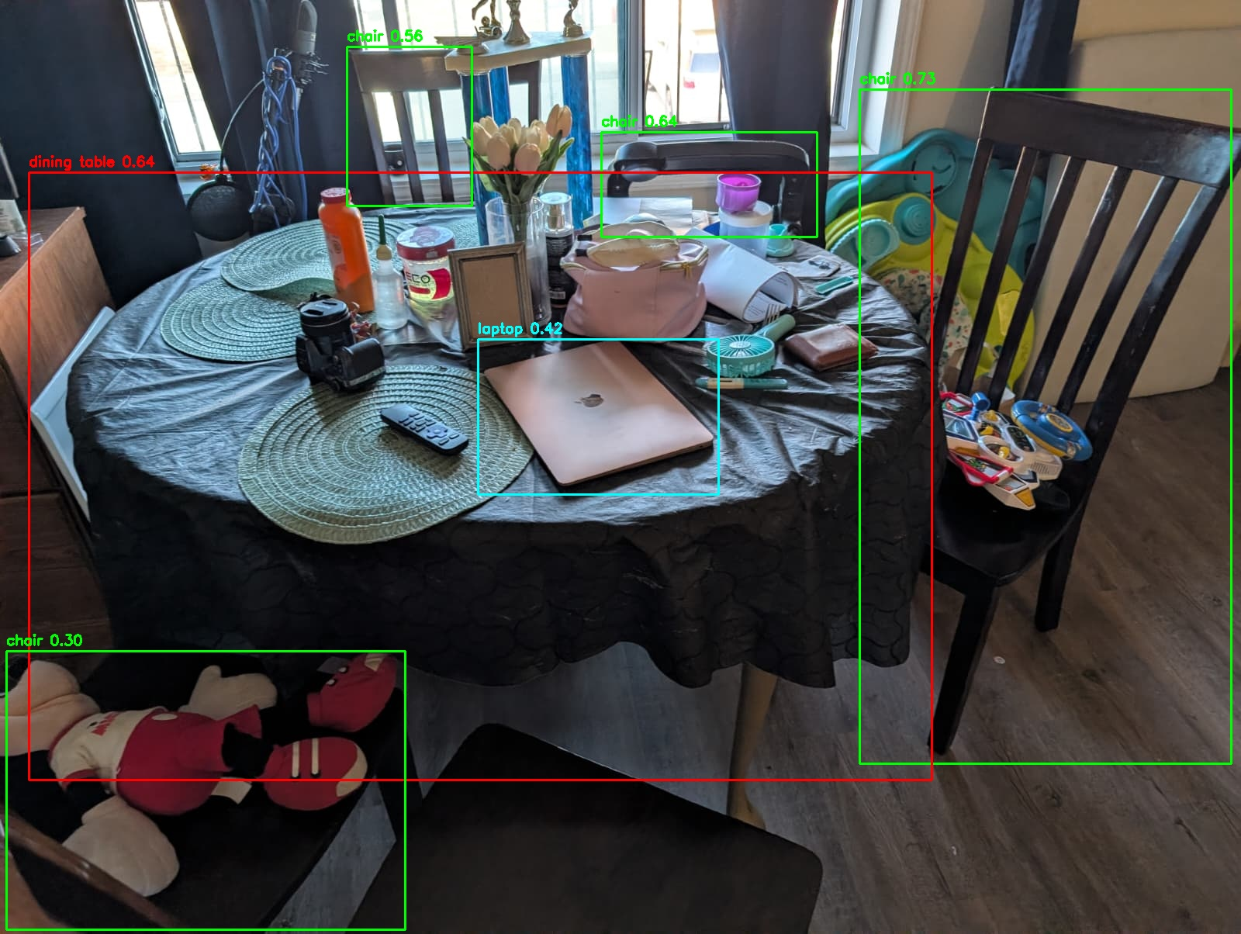
Comparación

Slide 20
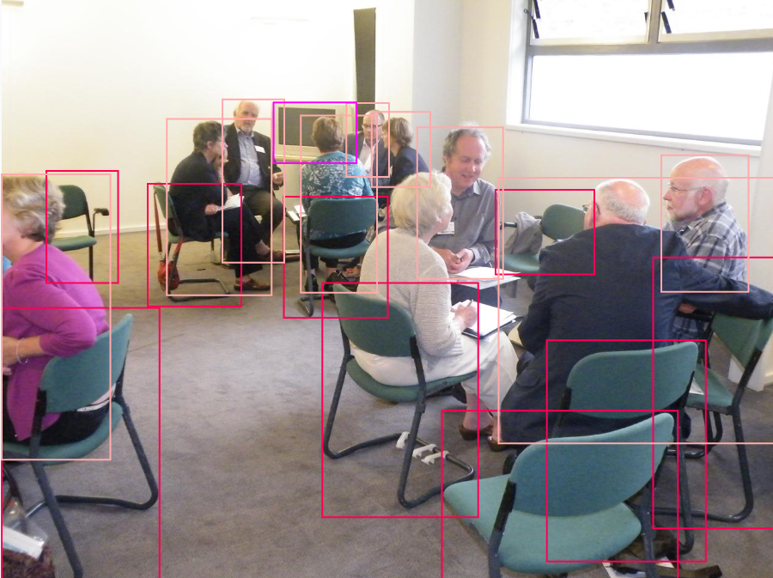
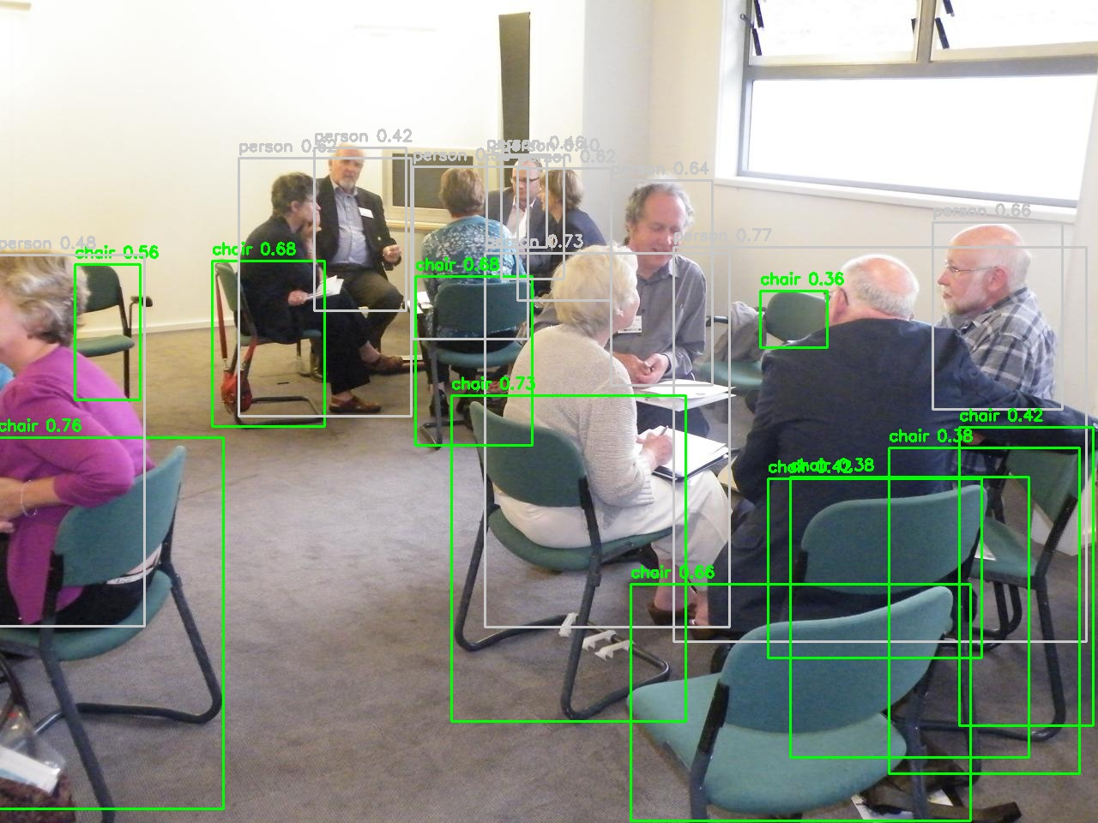
Comparación

Slide 21
Rendimiento en Android CPU
Modelo | FPS (CPU) | Lat. Promedio | Lat. Mínima | Lat. Máxima
YOLOv8s Float32 | 1.50 | 667.0 ms | 615.7 ms | 864.0 ms
YOLOv8s Float16 | 1.60 | 625.8 ms | 613.2 ms | 655.4 ms
YOLO11n Float32 | 5.28 | 189.2 ms | 187.5 ms | 195.9 ms
YOLO11n Float16 | 5.26 | 190.2 ms | 187.6 ms | 199.3 ms
SSD MobileNetV1 | 45.33 | 22.1 ms | 21.6 ms | 25.2 ms
EfficientDet-Lite2 | 8.55 | 116.9 ms | 116.2 ms | 125.2 ms

Slide 22

Rendimiento GPU Delegate
Modelo | FPS (GPU) | Lat. Promedio | Rendimiento vs. CPU
YOLOv8s Float32 | 1.37 | 732.3 ms | ↓ Peor (9.8%)
YOLOv8s Float16 | 1.35 | 740.8 ms | ↓ Peor (18.4%)
YOLO11n Float32 | 3.96 | 252.5 ms | ↓ Peor (-33.5%)
YOLO11n Float16 | 3.97 | 251.6 ms | ↓ Peor (-32.3%)
EfficientDet-Lite2 | 2.87 | 348.7 ms | ↓ Peor (-198.3%)

Slide 23
El GPU delegate no beneficia a ninguno de los dos modelos en este dispositivo
Inicialización costosa
Partición forzada en EfficientDet TFLite_Detection_PostProcess no es compatible con GPU Delegate
GPU Adreno 610 insuficiente

Slide 24
Tiempos de Inicialización
Modelo | Init CPU | Init GPU | Factor
YOLOv8s Float32 | 148 ms | 3008 ms | 20x
YOLOv8s Float16 | 172 ms | 3931 ms | 23x
YOLO11n Float32 | 57 ms | 4299 ms | 75x
YOLO11n Float16 | 86 ms | 3372 ms | 39x
EfficientDet-Lite2 | 62 ms | 3498 ms | 51x

Slide 25
Análisis de Resultados
Precisión vs. Latencia: YOLOv8s ofrece el mAP50-95 más robusto (0.508) pero cae a menos de 2 FPS en celular, descartándolo para tiempo real. SSD MobileNetV1 es el más veloz (45 FPS) pero su bajo mAP compromete la localización.
Limitación de Cuantización (Float16): Al carecer el Snapdragon 685 de aceleración aritmética nativa para F16 en CPU, TFLite realiza una conversión dinámica a F32 en tiempo de ejecución. La única ventaja es la reducción de almacenamiento del archivo .tflite.
Cuello de botella en GPU Delegate: El costo de transferencia de tensores entre CPU y GPU (overhead de memoria) anula las ventajas de cómputo paralelo de la GPU Adreno 610. La CPU resulta el backend de ejecución más estable y predecible.

Slide 26

Selección de Modelo Final
Modelo Candidato | mAP50 | mAP50-95 | FPS (Móvil) | Peso .tflite | Veredicto y Ventaja Clave
YOLO11n Float32 | 0.609 | 0.495 | 5.28 FPS | 10.0 MB | Mayor precisión geométrica (mAP50-95). Óptimo para retroalimentación de coordenadas fina.
YOLO11n Float16 | 0.608 | 0.495 | 5.26 FPS | 5.2 MB | Modelo más liviano. Alternativa viable si el tamaño de almacenamiento es crítico.
EfficientDet-Lite2 | 0.640 | 0.487 | 8.55 FPS | 7.2 MB | Seleccionado: Mejor mAP50 (menos falsos negativos) y 61.9% más rápido que YOLO11n.

Slide 27

¡Muchas Gracias por su Atención!
Universidad del Magdalena

